Slide 1
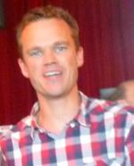
Penningmeester Menno Ykema
Portefeuille:
Subsidies
Openbare verlichting
Verenigingsleven
Klankbordgroep Overlangel-Neerloon-Keent
Speerpunten:
Subsidiebeleid
Openbare verlichting
Verenigingsleven en hun voorzieningen
Voorzieningenkaart Overlangel-Neerloon-Keent

